Slide 1
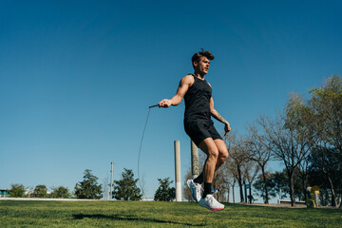


METODOLOGÍA DEL ENTRENAMIENTO FUNCIONAL:
Calentamiento y Estiramiento
Dinámico/Activo
Prof. Edgar Lopategui Corsino
M.A., Fisiología del Ejercicio
Web: http://www.saludmed.com/
E-Mail: elopategui@intermetro.edu
Artículo: http://www.saludmed.com/
articulos/Fisiologia_del_Ejercicio/Entrena-Funcional_Poblacion-Atletas.html

Slide 2
ACCESO A LA PRESENTACIÓN:
http://www.saludmed.com/articulos/Fisiologia_del_Ejercicio/Entrena-Funcional_Poblacion-Atletas.pdf
Notes:
2

Slide 3
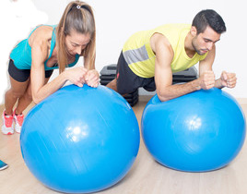
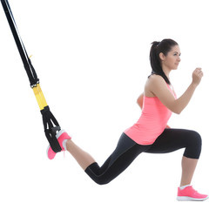
BOSQUEJO
Agradecimientos
Propósito principal de la: Ponencia
Material educativo: Recursos y publicaciones
Consideraciones preliminares
Trasfondo histórico: Origen y desarrollo
Escenarios: Contextos donde se aplica el
entrenamiento funcional
Conceptos fundamentales: Terminología básica
Marco conceptual: Entrena Integrado-Funcional
Características y Principios: Entrena Funcional
Notes:
3

Slide 4
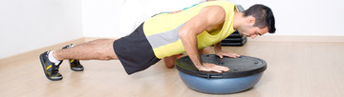
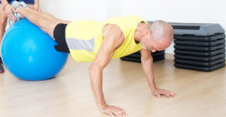
BOSQUEJO
Calentamiento dinámico o activo
Preguntas
Cómo contactar al deponente: Correo/Teléfono
Notes:
4

Slide 5

Notes:
5

Slide 6
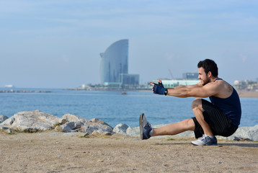
ENTRENAMIENTO FÍSICO-DEPORTIVO:
INTEGRADO-FUNCIONAL
CALENTAMIENTO DINÁMICO
Introducción y marco conceptual
Conceptos fundamentales
Justificación: Beneficios del Calentamiento Funcional
Tipos de ejercicios: Incorporados en el calentamiento activo
Medidas preparatorias
Planificación: Diseño e implementación de la sesiones de calentamiento dinámico y ejercicio de flexibilidad activa
Ejemplos de ejecicios: que pueden ser parte del calentamiuento dinámico
Notes:
6

Slide 7
ENTRENAMIENTO FÍSICO-DEPORTIVO:
INTEGRADO-FUNCIONAL
CALENTAMIENTO DINÁMICO
CONSIDERACIONES PRELIMINARES
Notes:
7

Slide 8
ENTRENAMIENTO FÍSICO-DEPORTIVO:
INTEGRADO-FUNCIONAL
CALENTAMIENTO DINÁMICO
CONCEPTOS FUNDAMENTALES
Notes:
8

Slide 9
ENTRENAMIENTO FÍSICO-DEPORTIVO:
INTEGRADO-FUNCIONAL
CALENTAMIENTO DINÁMICO
JUSTIFICACIÓN
Notes:
9

Slide 10
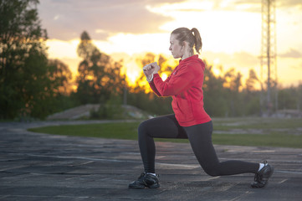
ENTRENAMIENTO FÍSICO-DEPORTIVO:
INTEGRADO-FUNCIONAL
CALENTAMIENTO DINÁMICO
TIPOS DE EJERCICIOS
Notes:
10

Slide 11
ENTRENAMIENTO FÍSICO-DEPORTIVO:
INTEGRADO-FUNCIONAL
CALENTAMIENTO DINÁMICO
MEDIDAS PREPARATORIAS
Notes:
11

Slide 12
ENTRENAMIENTO FÍSICO-DEPORTIVO:
INTEGRADO-FUNCIONAL
CALENTAMIENTO DINÁMICO
ESTRUCTURA
Notes:
12

Slide 13
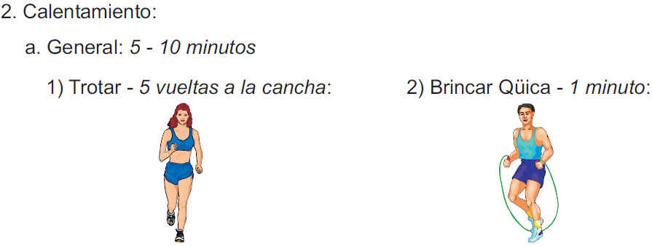
ENTRENAMIENTO FÍSICO-DEPORTIVO:
INTEGRADO-FUNCIONAL
CALENTAMIENTO DINÁMICO
EJEMPLOS DE EJERCICIOS
Notes:
13

Slide 14
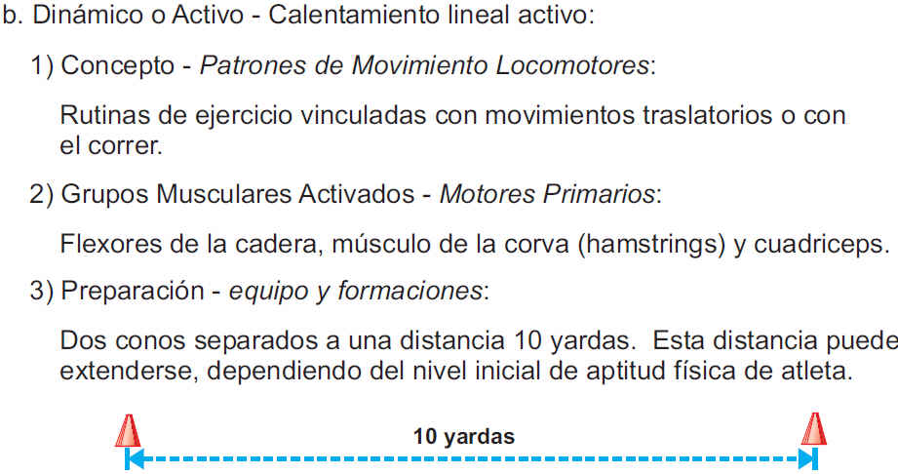
ENTRENAMIENTO FÍSICO-DEPORTIVO:
INTEGRADO-FUNCIONAL
CALENTAMIENTO DINÁMICO
EJEMPLOS DE EJERCICIOS
Notes:
14

Slide 15
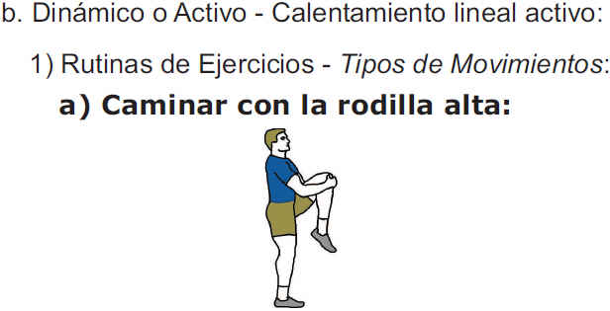
ENTRENAMIENTO FÍSICO-DEPORTIVO:
INTEGRADO-FUNCIONAL
CALENTAMIENTO DINÁMICO
EJEMPLOS DE EJERCICIOS
Notes:
15

Slide 16
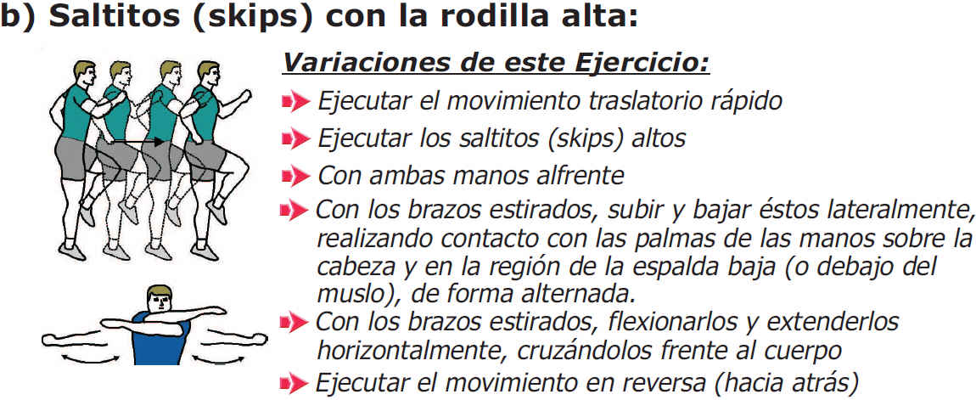
ENTRENAMIENTO FÍSICO-DEPORTIVO:
INTEGRADO-FUNCIONAL
CALENTAMIENTO DINÁMICO
EJEMPLOS DE EJERCICIOS
Notes:
16

Slide 17
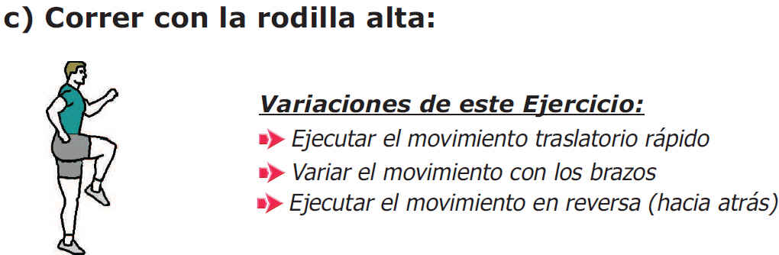
ENTRENAMIENTO FÍSICO-DEPORTIVO:
INTEGRADO-FUNCIONAL
CALENTAMIENTO DINÁMICO
EJEMPLOS DE EJERCICIOS
Notes:
17

Slide 18
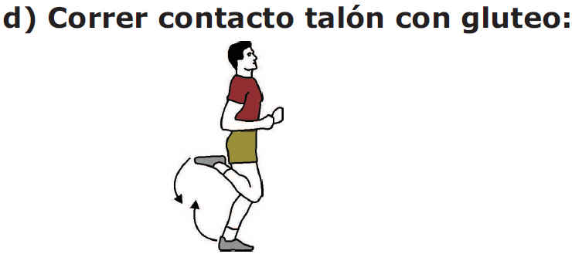
ENTRENAMIENTO FÍSICO-DEPORTIVO:
INTEGRADO-FUNCIONAL
CALENTAMIENTO DINÁMICO
EJEMPLOS DE EJERCICIOS
Notes:
18

Slide 19
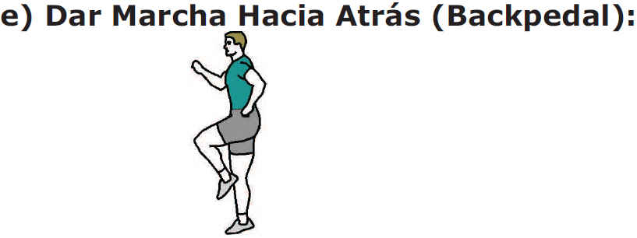
ENTRENAMIENTO FÍSICO-DEPORTIVO:
INTEGRADO-FUNCIONAL
CALENTAMIENTO DINÁMICO
EJEMPLOS DE EJERCICIOS
Notes:
19

Slide 20
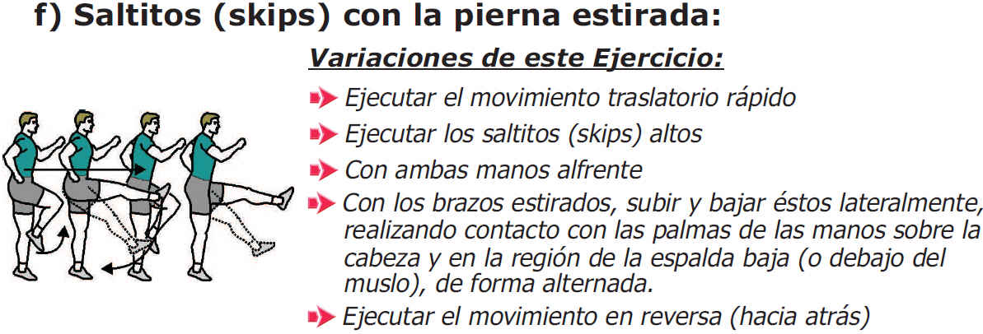
ENTRENAMIENTO FÍSICO-DEPORTIVO:
INTEGRADO-FUNCIONAL
CALENTAMIENTO DINÁMICO
EJEMPLOS DE EJERCICIOS
Notes:
20

Slide 21
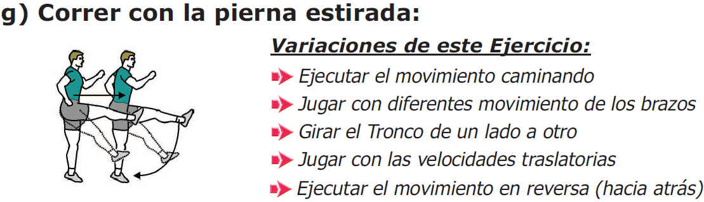
ENTRENAMIENTO FÍSICO-DEPORTIVO:
INTEGRADO-FUNCIONAL
CALENTAMIENTO DINÁMICO
EJEMPLOS DE EJERCICIOS
Notes:
21

Slide 22
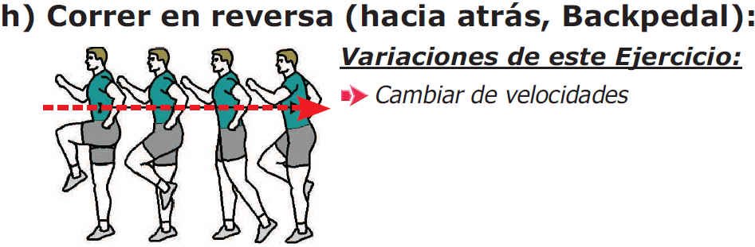
ENTRENAMIENTO FÍSICO-DEPORTIVO:
INTEGRADO-FUNCIONAL
CALENTAMIENTO DINÁMICO
EJEMPLOS DE EJERCICIOS
Notes:
22

Slide 23
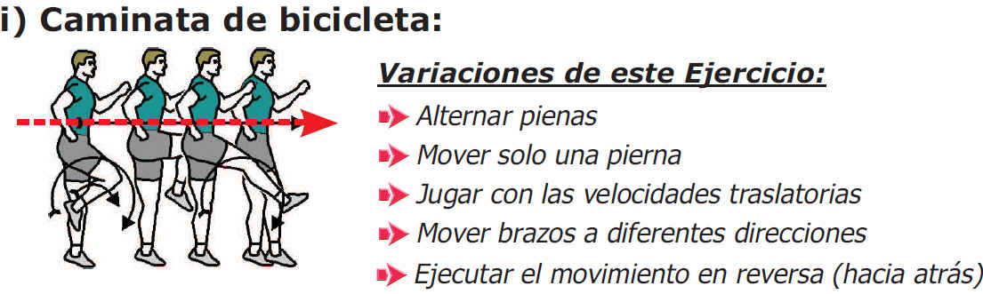
ENTRENAMIENTO FÍSICO-DEPORTIVO:
INTEGRADO-FUNCIONAL
CALENTAMIENTO DINÁMICO
EJEMPLOS DE EJERCICIOS
Notes:
23

Slide 24
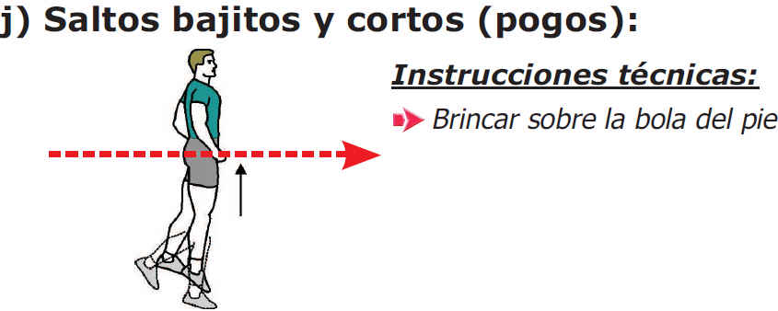
ENTRENAMIENTO FÍSICO-DEPORTIVO:
INTEGRADO-FUNCIONAL
CALENTAMIENTO DINÁMICO
EJEMPLOS DE EJERCICIOS
Notes:
24

Slide 25
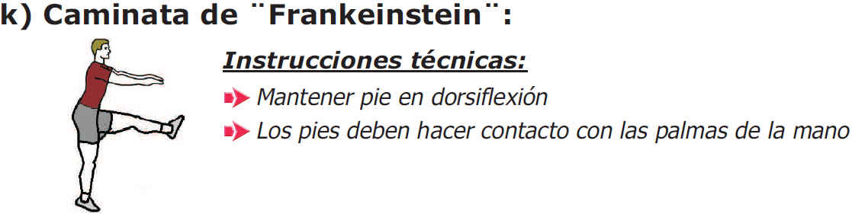
ENTRENAMIENTO FÍSICO-DEPORTIVO:
INTEGRADO-FUNCIONAL
CALENTAMIENTO DINÁMICO
EJEMPLOS DE EJERCICIOS
Notes:
25

Slide 26
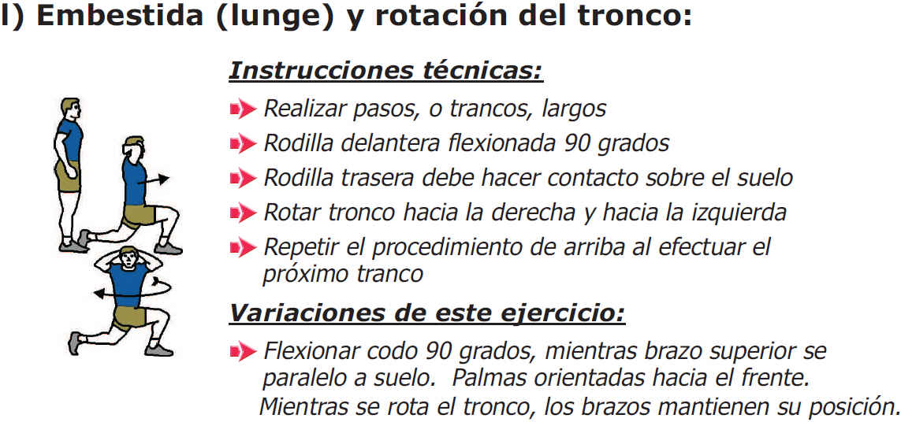
ENTRENAMIENTO FÍSICO-DEPORTIVO:
INTEGRADO-FUNCIONAL
CALENTAMIENTO DINÁMICO
EJEMPLOS DE EJERCICIOS
Notes:
26

Slide 27
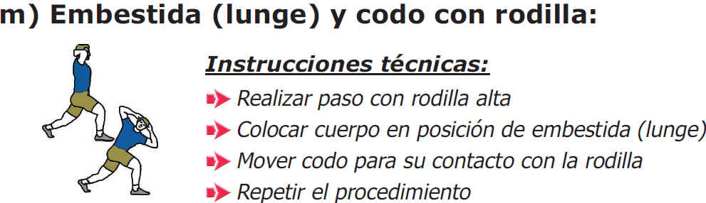
ENTRENAMIENTO FÍSICO-DEPORTIVO:
INTEGRADO-FUNCIONAL
CALENTAMIENTO DINÁMICO
EJEMPLOS DE EJERCICIOS
Notes:
27

Slide 28
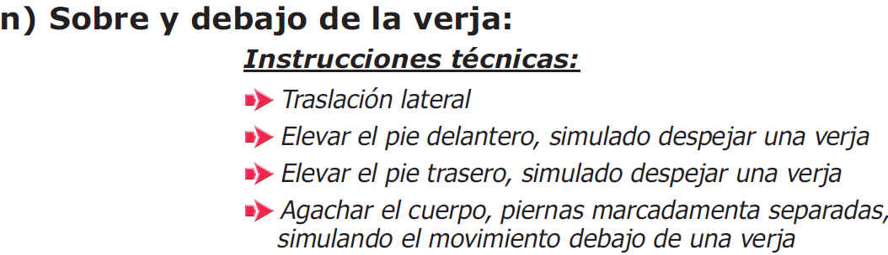
ENTRENAMIENTO FÍSICO-DEPORTIVO:
INTEGRADO-FUNCIONAL
CALENTAMIENTO DINÁMICO
EJEMPLOS DE EJERCICIOS
Notes:
28

Slide 29
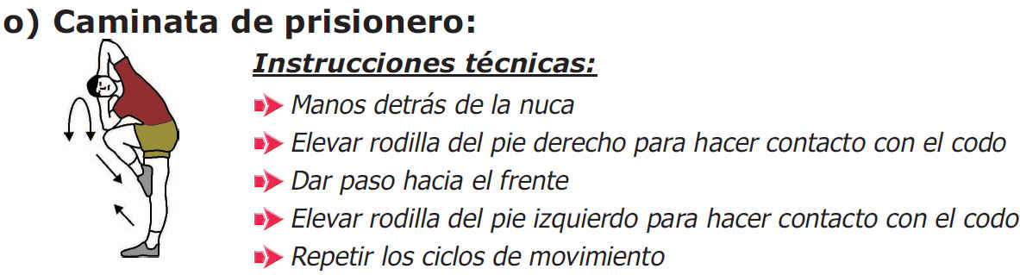
ENTRENAMIENTO FÍSICO-DEPORTIVO:
INTEGRADO-FUNCIONAL
CALENTAMIENTO DINÁMICO
EJEMPLOS DE EJERCICIOS
Notes:
29

Slide 30
CRÉDITOS DE ILUSTRACIONES:
Adobe Systems Incorporated (2016). Adobe Stock (https://stock.adobe.com/). San Jose, CA: Adobe Systems Incorporated
Corel Corporation (1996). Corel Mega Gallery. Ontario, Canada: Corel Corporation
Lemaire, S. B. (2003). Physigraphe Clipart®: Specialized Image Collection of Exercise. Quebec, Canada: Physigraphe
LifeART (1997). Super Anatomy. Cleveland, OH: LifeART - TechPool Studios, Inc.
Nova Development and its licensors (1995-2006). Art Explosion 800,000 Premium-Quality Graphics. Calabasas, CA: Nova Development
Búsqueda en “Google images”
Notes:
30

Slide 31
GRACIAS
Notes:
31

Slide 32
¿PREGUNTAS?

Slide 33
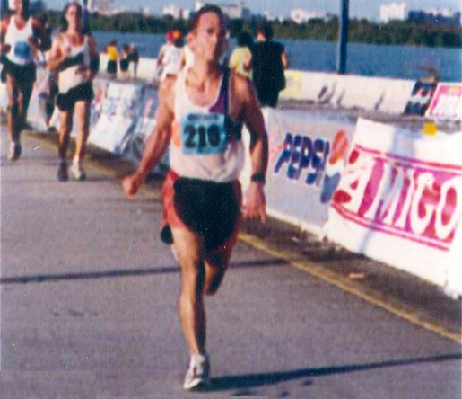
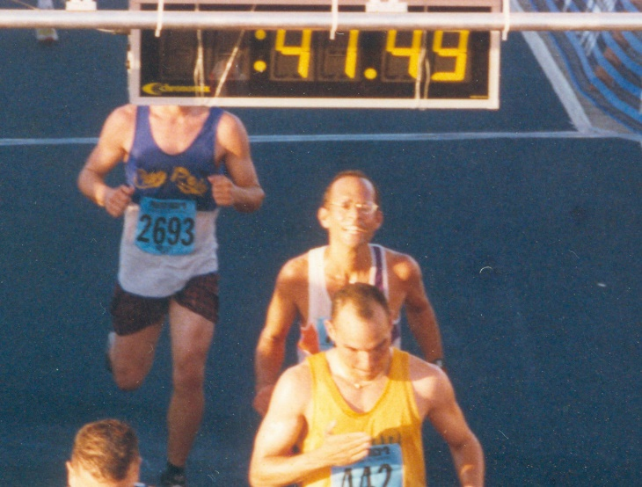
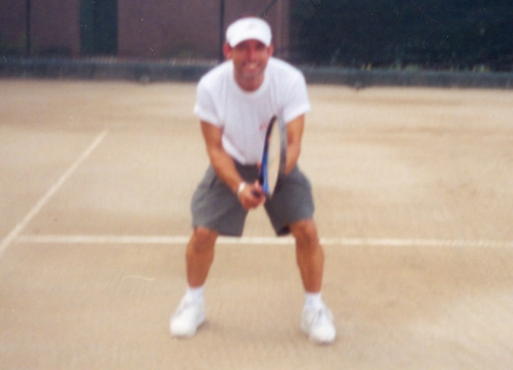
CONTACTO:
Correo electrónico:
elopategui@intermetro.edu
Dirección y Teléfono:
Universidad Interamericana de Puerto Rico
Recinto Metropolitano
Tel: 787-250-1912, X2286, 2245
Página Web:
www.saludmed.com

